Slide 1
MusicLM: Generating Music From Text
Agostinelli, Andrea, et al. "Musiclm: Generating music from text." arXiv preprint arXiv:2301.11325 (2023).

Slide 2
Abstract
MusicLM
Model for generating high-fidelity music from text descriptions
Hierarchical sequence-to-sequence modeling: uses a hierarchy of discrete tokens to capture the semantic and acoustic aspects of music, and generates music autoregressively at 24 kHz.
Can be conditioned on both text and a melody in that it can transform whistled and hummed melodies according to the style described in a text caption
MusicLM (google-research.github.io)

Slide 3
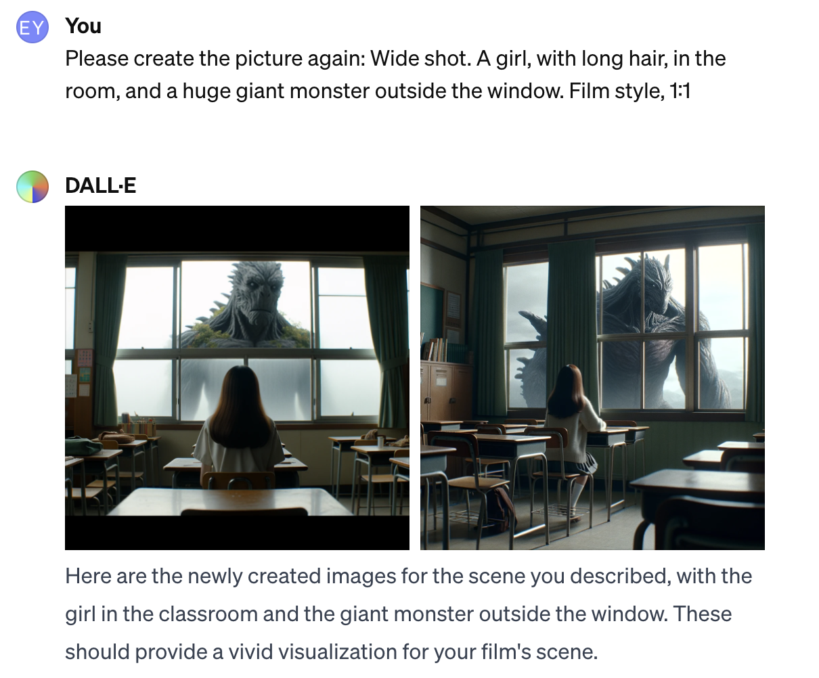
Introduction
Text-to-image
  Midjourney
  DALL·E
  Stable Diffusion
  …

Slide 4
Introduction
Conditional neural audio generation
  text-to-speech
  lyrics-conditioned music generation
  audio synthesis from MIDI sequences
Requires temporal alignment

Slide 5
Introduction
AudioLM
  proposed as framework for audio generation
  Casts audio synthesis as a language modeling task in a discrete representation space, and leveraging a hierarchy of coarse-to-fine audio discrete units
  highfidelity and long-term coherence over dozens of seconds

Slide 6
Introduction
Difficulty in Audio Generation
  Capturing distinct features of acoustics concisely is challenging
  Audio is structured along a temporal dimension, which makes sequence-wide captions a much weaker level of annotation than an image caption

Slide 7
Background and Related Work
Quantization
  convert continuous signals into discrete tokens that can be modeled by autoregressive models
  SoundStream
Generative Models for Audio
  Jukebox, PerceiverAR, AudioLM, …
Joint Embedding Models for Music and Text
  create a shared representation space where both musical and textual information can be aligned closely
  MuLan

Slide 8
Ｍethod - MusicLM
By following the approach of AudioLM, we use three models for extracting audio representations that will serve for conditional autoregressive music generation
SoundStream:
  for 24 kHz monophonic audio with a striding factor of 480, resulting in 50 Hz embeddings.
  as acoustic tokens to enable high-fidelity synthesis
w2v-BERT:
  use an intermediate layer of the masked-language-modeling (MLM) module of a w2v-BERT model with 600M parameters.
  as semantic tokens to facilitate long-term coherent generation
MuLan:
  We extract the representation of the target audio sequence from the audio-embedding network of MuLan.
  For representing the conditioning, we rely on the MuLan music embedding during training and the MuLan text embedding at inference time.
Notes:
方法
在這邊會說明MusicLM與其組成的一些元件．
跟隨AudioLM的方法，我們使用三種模型來提取音訊表示，這些表示會用於自回歸條件的音樂生成．
SoundStream
用於處理24 kHz的單聲道音頻，並使用480的步幅因子，生成50 Hz的嵌入
作為聲學標記來實現高準確度的合成
w2v-BERT
使用具有 600M 參數的 w2v-BERT 模型的遮罩語言建模 (MLM) 模組的中間層
作為語義標記來促進長時間的連貫生成
MuLan
在訓練MusicLM時，我們從MuLan的音頻嵌入網路中提取目標音頻序列的表示
選擇量化MuLan嵌入，使音頻和條件信號都具有基於離散標記的均勻表示，進一步研究對條件信號進行自回歸建模
這是為了調整表示，在訓練期間依賴木蘭音樂嵌入，而在推理時間依賴木蘭文本嵌入。

Slide 9
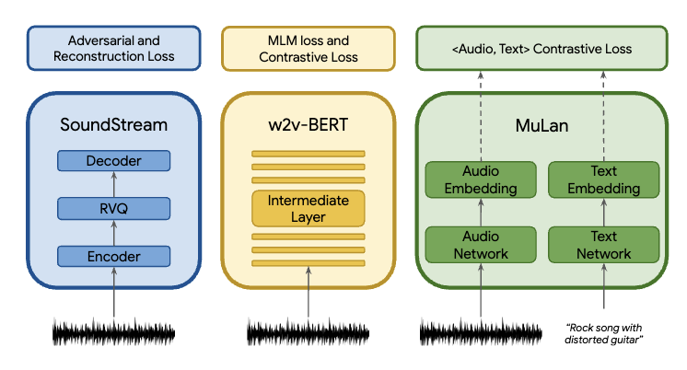
Ｍethod - MusicLM
All three of these models are pretrained independently and then frozen, such that they provide the discrete audio and text representations for the sequence-to-sequence modeling.
Notes:
所有模型都是獨立預先訓練的，然後凍結，方便它們為序列映射到序列建模，提供離散音訊和文字表示。

Slide 10
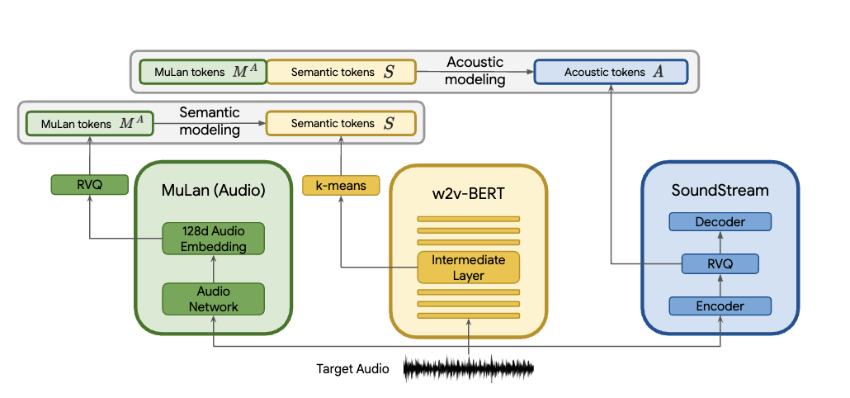
Ｍethod - MusicLM
p(At|A<t, S, MA)
p(St|S<t, MA)
Notes:
說明如何使用那些文字描述，去生成音樂
在訓練過程中，我們從純音訊訓練集中提取 MuLan 音訊標記、語義標記和聲學標記。
第一階段是語義建模階段，透過對分佈 p(St|S<t, MA) 建模來學習從 MuLan 音訊標記到語義標記 S 的映射，其中 t是序列中對應於時間步的位置（where t is the position in the sequence corresponding to a the time step）。
第二階段是聲學建模階段，根據 MuLan 音訊標記和語義標記預測聲學標記 Aq，對分佈 p(At|A<t, S, MA) 進行建模。（就是藍色部分）

Slide 11
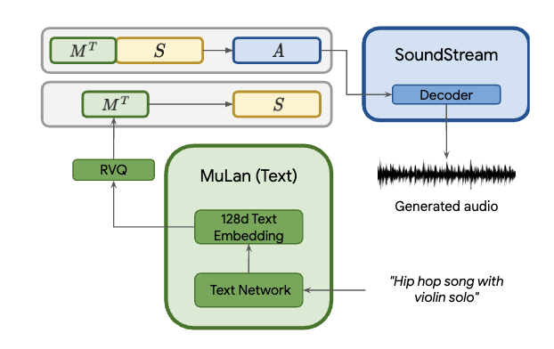
Ｍethod - MusicLM
Notes:
在推論的過程中，我們使用根據文字提示計算的 MuLan 文字標記作為條件訊號，並使用 SoundStream 解碼器將產生的音訊標記轉換為波形。
最終生成音樂

Slide 12
Experimental Setup- Models, Training and Inference
We use decoder-only Transformers for modeling the semantic stage and the acoustic stages of AudioLM.
By relying on pretrained and frozen MuLan, we need audio only data for training the other components of MusicLM.
We train SoundStream and w2v-BERT on the Free Music Archive (FMA) dataset, Each of the stages is trained with multiple passes over the training data. We use 30 and 10-second random crops of the target audio for the semantic stage and the acoustic stage, respectively.
During inference, we make use of the joint embedding space between audio and text learned by MuLan, that is, we substitute MA with MT .
Notes:
再來是實驗設定的部分
我們使用僅解碼器的 Transformer 來對 AudioLM 的語意和聲學兩個階段進行建模。
關於訓練的部分，
除了預先訓練和凍結的 MuLan，我們需要純音訊資料來訓練 MusicLM 的其他元件。
他們用Free Music Archive 的資料集去訓練SoundStream 跟 w2v-BERT， 每個階段都透過多次訓練資料進行訓練。 我們分別將目標音訊的 30 秒和 10 秒隨機裁剪用於語義階段和聲學階段。 AudioLM 精細聲學建模階段在 3 秒裁切上進行訓練。
在推理過程中，我們利用木蘭學習到的音訊和文字之間的聯合嵌入空間，就是以 MT 取代 MA 。

Slide 13
Experimental Setup- Evaluation Dataset
To evaluate MusicLM, we prepare MusicCaps, a high-quality music caption dataset, which we make publicly available. This dataset includes 5.5k music clips from AudioSet, each paired with corresponding text descriptions in English, written by ten professional musicians.
  a free-text caption consisting of four sentences on average, describing the music and
  a list of music aspects, describing genre, mood, tempo, singer voices, instrumentation, dissonances, rhythm, etc. On average, the dataset includes eleven aspects per clip.
Notes:
為了評估MusicLM，他們準備了MusicCaps，一個公開的高品質音樂字幕資料集。
該資料集包括來自AudioSet 的五萬五千個音樂剪輯，每個剪輯都配有相應的英文文字描述，由十位專業音樂家編寫、詮釋音樂。
對於每個 10 秒的音樂剪輯，MusicCaps 提供了兩個東西：第一個是自由的文字標題，平均由四個句子組成，用來描述音樂；第二個是音樂方面的列表，去描述流派、情緒、節奏、歌手聲音、樂器、不和諧音、節奏等等。平均而言，資料集每個剪輯包含十一個面向。

Slide 14
Experimental Setup - Metrics
We compute different metrics to evaluate MusicLM, capturing two important aspects of music generation: the audio quality and the adherence to the text description.
  Fr ́echet Audio Distance (FAD): The Fr ́echet Audio Distance is a reference-free audio quality metric, which correlates well with human perception
  KL Divergence (KLD):To assess the adherence to the input text description, we use a LEAF classifier trained for multi-label classification on AudioSet, to compute class predictions for both the generated and the reference music and measure the KL divergence between probability distributions of class predictions.
  MuLan Cycle Consistency (MCC)
  Qualitative evaluation: Rely on subjective tests to evaluate the adherence of generated samples to the text description
Notes:
第一個是FAD，是一種無參考音訊品質指標，與人類感知密切相關。 產生具有低 FAD 分數的樣本的模型預計會產生可信賴的音訊。 然而，產生的樣本可能不一定符合作為條件提供的文本描述。
KLD，因為文字描述和與其相容的音樂剪輯之間存在多對多關係，所以不可能直接將產生的音樂與音訊波形等級的參考進行比較。 為了評估輸入文字描述的遵守情況，我們使用在 AudioSet 上進行多標籤分類訓練的 LEAF 分類器來計算產生音樂和參考音樂的類別預測，並測量類別預測的機率分佈之間的 KL 散度。 根據分類器，當 KL 散度較低時，生成的音樂預計將具有與參考音樂相似的聲學特性。
MCC，循環一致性，木蘭是一種聯合音樂文本嵌入模型，可用於量化音樂文本對之間的相似度。 我們根據 MusicCaps 中的文字描述以及基於它們生成的音樂來計算 MuLan 嵌入，並將 MCC 度量定義為這些嵌入之間的平均餘弦相似度。
定量評價，最終，我們依靠主觀測試來評估產生的樣本與文字描述的一致性。 我們設定了一個 A-vs-B 人類評分任務，其中向評分者提供文字描述和兩個不同模型產生的兩個音樂樣本。 有五種可能的答案：對 A 或 B 的強或弱偏好，以及無偏好。 指示評估者不要評估音樂質量

Slide 15
Experimental Setup - Metrics
Training data memorization
  Large language models have the capacity to memorize patterns seen in the training data
  We focus on the first stage, responsible for semantic modeling. We select N examples at random from the training set. For each example, we feed to the model a prompt which includes the MuLan audio tokens MA followed by a sequence of the first T semantic tokens S, with T ∈ {0, . . . , 250}, corresponding to up to 10 seconds.
  We use greedy decoding to generate a continuation of 125 semantic tokens (5 seconds) and we compare the generated tokens to the target tokens in the dataset.
  we propose a methodology to detect approximate matches, based on the observation that sequences of seemingly different tokens might lead to acoustically similar audio segments.using a matching cost measure based on Euclidean distances and the Sinkhorn algorithm. The threshold is calibrated at 0.85 to minimize false positive approximate matches to less than 0.01%.
Notes:
最後是說明如何訓練資料記憶
大型語言模型有能力記住訓練資料中看到的模式
一開始先聚焦於負責語義建模的第一階段。
我們從訓練集中隨機選擇N個例子。對於每個例子，我們向模型提供一個提示，其中包括MuLan音頻標記MA，後面是前T個語義標記S的序列，其中T ∈ {0，...，250}，對應到最多10秒的音頻。
使用貪婪解碼來產生 125 個語義標記（5 秒）的延續，並將生成的標記與資料集中的目標標記進行比較。
此外，他們提出了一種檢測近似匹配的方法，考慮到即使標記序列看似不同，仍可能產生聽起來相似的音頻片段。
通過計算生成和目標標記的語義標記計數直方圖，並使用距離矩陣和Sinkhorn算法進行匹配成本度量，以0.85的閾值校準，確保低於0.01%的近似匹配誤報率。

Slide 16
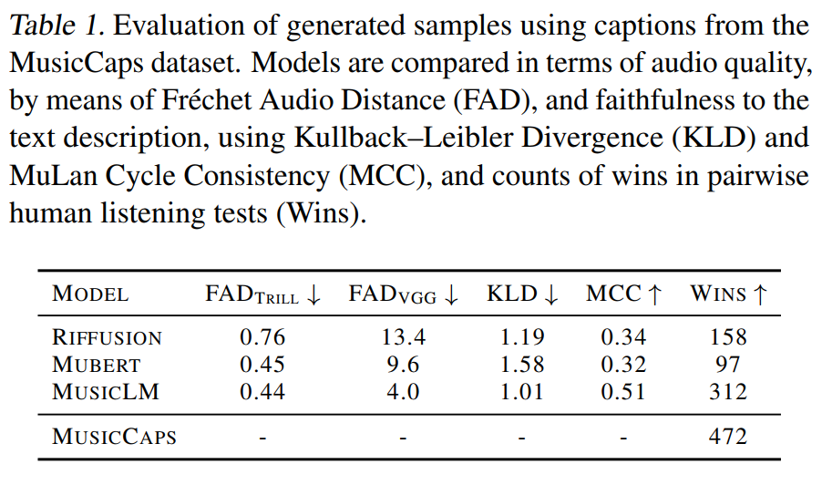
Results (Comparison to baselines)
Notes:
作者透過Mubert和Riffusion（最近兩個用於從描述性文本生成音樂的基線）進行比較來評估MusicLM。他們通過查詢Mubert API生成音頻，並在Riffusion模型上運行推論。
表1. 使用MusicCaps數據集中的標題進行生成樣本的評估。模型根據音頻質量進行比較，使用Frechet音頻距離（FAD），並根據文本描述的忠實程度，使用Kullback-Leibler散度（KLD）和MuLan循環一致性（MCC），以及在成對人類聽測試中的勝利次數（Wins）進行比較。
表1報告了本文的主要定量和定性結果。就音頻質量而言，根據FAD指標，FADVGG MusicLM的得分優於Mubert和Riffusion。在FADTrill上，MusicLM的得分與Mubert相似（0.44 vs. 0.45），優於Riffusion（0.76）。根據這些指標，MusicLM能夠生成與依賴音樂家和聲音設計師準備的預先錄製聲音相媲美的高質量音樂的能力，這是Mubert的特色。就對輸入文本描述的忠實度而言，根據KLD和MCC的情況，MusicLM獲得了最佳得分，表明它能夠比基準線更好地捕捉文本描述中的信息。我們進一步補充了對文本忠實度的評估，進行了人聽測試。MusicLM顯然優於兩個基準線，而與地面真實參考音樂之間仍然存在可測量的差距。總的來說，我們得出結論：（1）我們的方法能夠從MusicCaps豐富的自由文本標題中捕捉精細的信息；（2）KLD和MCC指標提供了對文本描述忠實度的定量衡量，與人類評分研究一致。

Slide 17
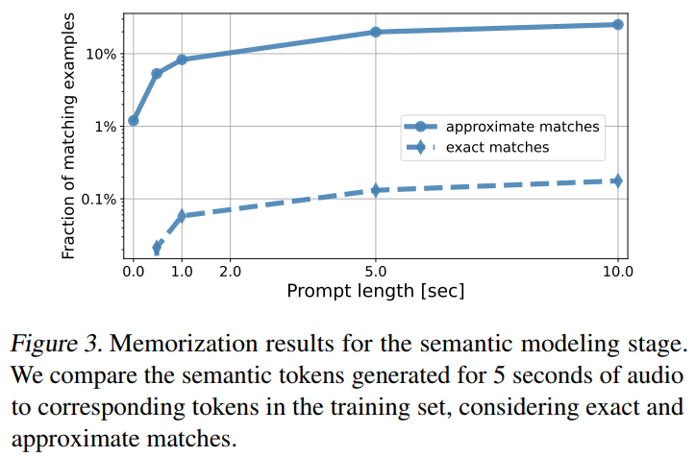
Results
Importance of semantic tokens
Information represented by audio tokens
Memorization analysis
Notes:
語義標記的重要性。為了理解將語義建模與聲學建模分離的有用性，我們訓練了一個Transformer模型，該模型直接從MuLan標記預測粗糙的聲學標記，通過建模p(AtjA<t; MA)。我們觀察到，盡管FAD指標是可比較的（0.42 FADTrill和4.0 FADVGG），但在移除語義建模階段後，KLD和MCC得分卻惡化。特別是，KLD得分從1.01上升到1.05，而MCC得分從0.51下降到0.49，這表明語義標記有助於遵循文本描述。我們還通過聆聽樣本在質量上進行了定性確認。
音頻標記所代表的信息。我們進行了額外的實驗，以研究由語義和聲學標記捕捉到的信息。在第一個研究中，我們固定MuLan文本標記以及語義標記，多次運行聲學建模階段以生成多個樣本。在這種情況下，通過聆聽生成的音樂，可以觀察到樣本是多樣的，但它們往往分享相同的流派、節奏特性和主旋律的一部分。它們在聲學特性方面有所不同，而且在某些情況下，具有相似音高範圍的不同樂器可以在不同的示例中合成。在第二個研究中，我們僅固定MuLan文本標記並生成語義和聲學標記。在這種情況下，我們觀察到在旋律和節奏特性方面有更高程度的多樣性，但仍與文本描述一致。
記憶分析。圖3報告了當語義標記提示的長度在0到10秒之間變化時，精確匹配和近似匹配的情況。我們觀察到，即使使用10秒的提示生成5秒的繼續部分，精確匹配的比例始終非常小（< 0.2%）。使用MuLan標記作為輸入（提示長度T = 0），匹配示例的比例也隨著提示長度的增加而增加。

Slide 18
Extensions
Melody conditioning
  MusicLM can successfully generate music which follows the melody contained in the input audio clip, while adhering to the text description.
Long generation and story mode
  With this approach they can generate long audio sequences which are coherent over several minutes.
Notes:
旋律條件。我們擴展了MusicLM，使其能夠基於文本描述和旋律生成音樂，該旋律以哼唱、歌唱、吹口哨或演奏樂器的形式提供。這需要以捕捉目標旋律的方式擴展條件信號。因此，我們創建了一個由匹配旋律但聲學不同的音頻對組成的合成數據集。為了創建這樣的對，我們使用了同一音樂片段的不同版本，如翻唱版、樂器版或人聲版。此外，我們獲取了人哼唱和歌唱的數據對。然後，我們訓練了一個聯合嵌入模型，使得當兩個音頻片段包含相同旋律時，相應的嵌入接近。
長序列生成和故事模式。在MusicLM中，生成在時間維度上是自回歸的，這使得能夠生成比訓練過程中使用的序列更長的序列成為可能。實際上，語義建模階段是在30秒的序列上進行訓練的。為了生成更長的序列，我們以15秒的步幅前進，使用15秒作為前綴來生成額外的15秒，始終對相同的文本描述進行條件設置。通過這種方法，我們可以生成長時間內連貫的音頻序列，達到幾分鐘的連貫性。

Slide 19
Conclusions
They introduce MusicLM, a text-conditioned generative model that produces high-quality music at 24 kHz, consistent over several minutes, while being faithful to the text conditioning signal. They demonstrate that their method outperforms baselines on MusicCaps, a hand-curated, high-quality dataset of 5.5k music-text pairs prepared by musicians.
Some limitations of their method are inherited from MuLan, in that their model misunderstands negations and does not adhere to precise temporal ordering described in the text.
Moreover, further improvements of their quantitative evaluations are needed. Specifically, since MCC also relies on MuLan, the MCC scores are favorable to their method.
Future work may focus on lyrics generation, along with improvement of text conditioning and vocal quality. Another aspect is the modeling of high-level song structure like introduction, verse, and chorus. Modeling the music at a higher sample rate is an additional goal.
Notes:
我們介紹了MusicLM，可在24 kHz的音質下生成持續數分鐘的高質量音樂。我們展示了我們的方法在MusicCaps上優於基線，MusicCaps是由音樂家準備的一個手工精選的高質量數據集。
我們方法的一些限制來自MuLan，即我們的模型誤解否定詞並且不能準確遵循文本中描述的時間順序。
此外，我們的定量評估還需要進一步改進。具體來說，由於MCC也依賴於MuLan，因此MCC得分對我們的方法有利。
未來的工作可能會聚焦於歌詞生成，以及改進文本條件和聲音質量。另一個方面是對歌曲結構的建模，例如引言、詩歌和副歌。將音樂建模到更高的取樣率是一個額外的目標。

